Slide 1

ДИНАМИКА СЛИЯНИЯ, РАСТЕКАНИЯ ЖИДКИХ ПОЛИМЕРНЫХ ЧАСТИЦ ПРИ ФОРМИРОВАНИИ ПОКРЫТИЙ
Научно-техническая конференция
«НИЗКОТЕМПЕРАТУРНАЯ ПЛАЗМА
В ПРОЦЕССАХ НАНЕСЕНИЯ ФУНКЦИОНАЛЬНЫХ ПОКРЫТИЙ»
В.Л. Федяев^{1,2}, Э.Р. Галимов²,
И.Р. Гимранов³, А.Р. Сираев¹
¹ Федеральное государственное бюджетное учреждение науки Институт механики и машиностроения Казанского научного центра Российской академии наук
² Казанский национальный исследовательский технический университет им. А.Н. Туполева – КАИ
³ ООО «Газпром Трансгаз Казань»

Slide 2
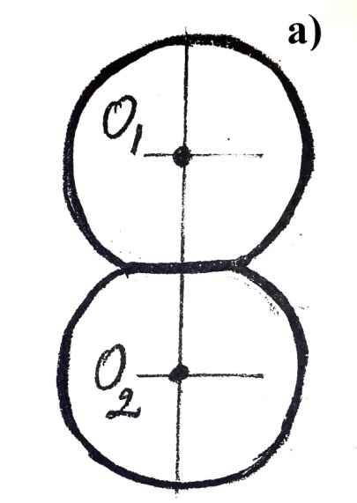
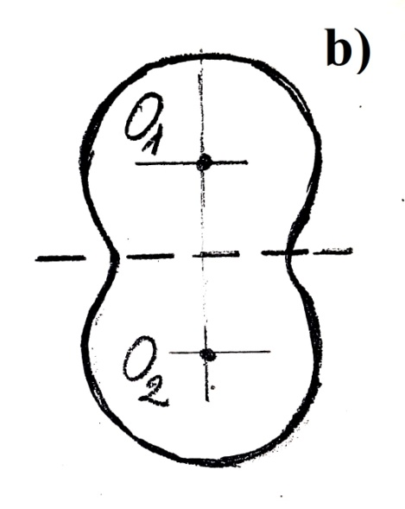
Слипание, слияние частиц полимерного порошка
а)
b)
Рис. 1. Слипание (а), слияние (b) двух частиц полимерного порошка
Слипание. Модель фиктивной пористой среды.

Slide 3
Динамика слипания
Уравнение Френкеля
Время схлопывания пор при ромбоэдрической укладке частиц

Slide 4
Модель идеальной пористой среды
Время схлопывания каналов

Slide 5
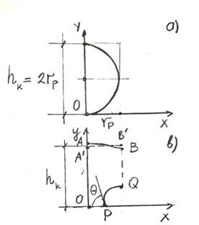
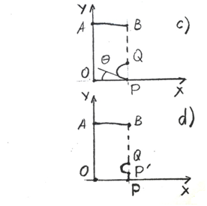
Рис. 2. Динамика слияния жидких частиц полимерного порошка на твердой смачиваемой поверхности.

Slide 6
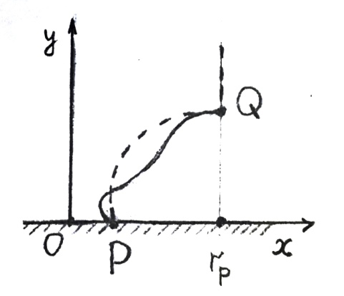
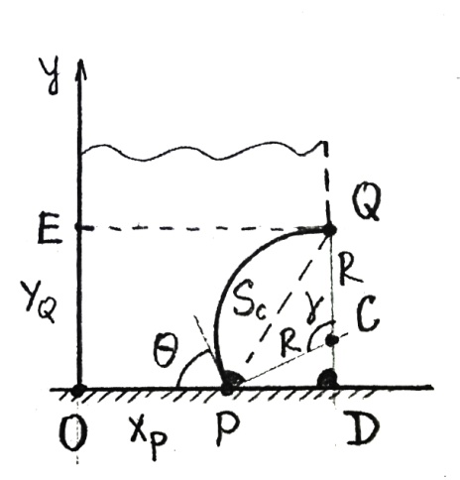
Рис. 3. Ориентировочная форма поверхности раздела жидкой среды и газа при слиянии частиц.
Рис. 4. Часть ячейки периодичности с эквивалентной поверхностью раздела.
Формула Лапласа
где
Уравнение Юнга
где

Slide 7
Основные соотношения

Slide 8
Предположения:
где

Slide 9
Условие замыкания газовой полости
Время замыкания полости
В заключение отметим, что для интенсификации пропитки капиллярно-пористых тел жидкостью, при которой процессы перемещения жидких сред в порах во многом схожи с рассмотренными в настоящей работе, используются следующие приемы: вакуумирование тел перед погружением в жидкость, повышение давления после загрузки, замену воздуха, заполняющего поры, на легко растворимые в жидкости газы.
Спасибо за внимание

